Slide 1
Особенности стипендиального обеспечения студентов вузов и меры поддержки талантливой молодежи
Малина Светлана Сергеевна – заместитель начальника управления – начальник отдела высшей школы и развития педагогических кадров управления молодежной политики министерства образования Новосибирской области

Slide 2
СИБИРЬ – ОПЛОТ СТАБИЛЬНОСТИ И РАЗВИТИЯ РОССИИ В ПРОШЛОМ, НАСТОЯЩЕМ И БУДУЩЕМ
Россия:
Население 146 млн чел.
Площадь около 17,1 млн кв.км
С-Петербург
Москва
Якутск
Томск
Красноярск
Тюмень
Омск
Кемерово
Новосибирск
Иркутск
Улан-Удэ
Байкал
Сибирь:
Население 40 млн чел.
Площадь 13,1 млн кв.км
Новосибирск – столица Сибири, географический центр России.
Сибирское отделение РАН создано в 1957 году.

Slide 3
МАСШТАБ ВЫСШЕЙ ШКОЛЫ
22
ВЫСШИХ УЧЕБНЫХ ЗАВЕДЕНИЯ (С ФИЛИАЛАМИ)
97,9
тыс.
студентов
обучается в вузах и филиалах области
3
тыс.
17
ГОСУДАРСТВЕННЫХ ВУЗОВ
аспирантов и магистрантов
4
ФИЛИАЛА ГОСУДАРСТВЕННЫХ ВУЗОВ
9050
иностранных студентов
1
НЕГОСУДАРСТВЕННЫЙ ВУЗ
> 500
направлений и специальностей
количество бюджетных мест в вузах
для поступления в 2022 г.
15 881
5700
чел.
63% имеют ученую степень и звание
ПРОФЕССОРСКО-ПРЕПОДАВАТЕЛЬСКИЙ СОСТАВ

Slide 4
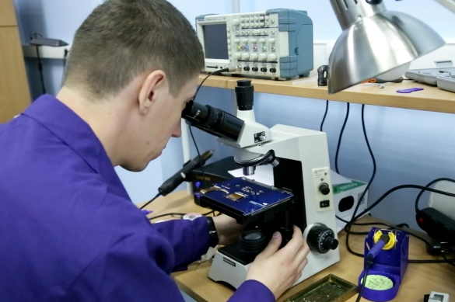
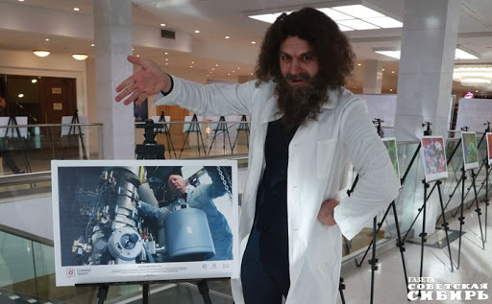
Научный потенциал высшей школы Новосибирской области
Вузы Новосибирской области :
участвуют по своим профильным направлениям более чем в 300 проектах международного, федерального и регионального уровнях,
имеют более 400 патентов на изобретения.
Научные исследования ведущих университетов региона опубликованы в более 10000 статьях журналов, индексированных в международных базах данных

Slide 5
Федеральный закон от 29.12.2012 № 273-ФЗ (ред. от 14.07.2022) "Об образовании в Российской Федерации" (с изм. и доп., вступ. в силу с 01.09.2022)
Статья 36. Стипендии и другие денежные выплаты
1. Стипендией признается денежная выплата, назначаемая обучающимся в целях стимулирования и (или) поддержки освоения ими соответствующих образовательных программ.

Slide 6
В Российской Федерации устанавливаются следующие виды стипендий:
1) государственная академическая стипендия студентам;
2) государственная социальная стипендия студентам;
3) государственные стипендии аспирантам, ординаторам, ассистентам-стажерам;
4) стипендии Президента Российской Федерации и стипендии Правительства Российской Федерации;
5) именные стипендии;
6) стипендии обучающимся, назначаемые юридическими лицами или физическими лицами, в том числе направившими их на обучение;
7) стипендии слушателям подготовительных отделений в случаях, предусмотренных настоящим Федеральным законом.

Slide 7
ПОРЯДОК
НАЗНАЧЕНИЯ ГОСУДАРСТВЕННОЙ АКАДЕМИЧЕСКОЙ СТИПЕНДИИ
И (ИЛИ) ГОСУДАРСТВЕННОЙ СОЦИАЛЬНОЙ СТИПЕНДИИ СТУДЕНТАМ,
ОБУЧАЮЩИМСЯ ПО ОЧНОЙ ФОРМЕ ОБУЧЕНИЯ ЗА СЧЕТ БЮДЖЕТНЫХ
АССИГНОВАНИЙ ФЕДЕРАЛЬНОГО БЮДЖЕТА, ГОСУДАРСТВЕННОЙ
СТИПЕНДИИ АСПИРАНТАМ, ОРДИНАТОРАМ, АССИСТЕНТАМ-СТАЖЕРАМ,
ОБУЧАЮЩИМСЯ ПО ОЧНОЙ ФОРМЕ ОБУЧЕНИЯ ЗА СЧЕТ БЮДЖЕТНЫХ
АССИГНОВАНИЙ ФЕДЕРАЛЬНОГО БЮДЖЕТА, ВЫПЛАТЫ СТИПЕНДИЙ
СЛУШАТЕЛЯМ ПОДГОТОВИТЕЛЬНЫХ ОТДЕЛЕНИЙ ФЕДЕРАЛЬНЫХ
ГОСУДАРСТВЕННЫХ ОБРАЗОВАТЕЛЬНЫХ ОРГАНИЗАЦИЙ ВЫСШЕГО
ОБРАЗОВАНИЯ, ОБУЧАЮЩИМСЯ ЗА СЧЕТ БЮДЖЕТНЫХ
АССИГНОВАНИЙ ФЕДЕРАЛЬНОГО БЮДЖЕТА
приказ Министерства образования и науки Российской Федерации от 27 декабря 2016 г. N 1663
ПРИКАЗ от 25 февраля 2014 г. N 139 «ОБ УСТАНОВЛЕНИИ ТРЕБОВАНИЙ К СТУДЕНТАМ, ОБУЧАЮЩИМСЯ ПО ОЧНОЙ ФОРМЕ ОБУЧЕНИЯ ЗА СЧЕТ БЮДЖЕТНЫХ АССИГНОВАНИЙ БЮДЖЕТОВ СУБЪЕКТОВ РОССИЙСКОЙ ФЕДЕРАЦИИ И МЕСТНЫХ БЮДЖЕТОВ, КОТОРЫМ НАЗНАЧАЕТСЯ ГОСУДАРСТВЕННАЯ АКАДЕМИЧЕСКАЯ СТИПЕНДИЯ»

Slide 8
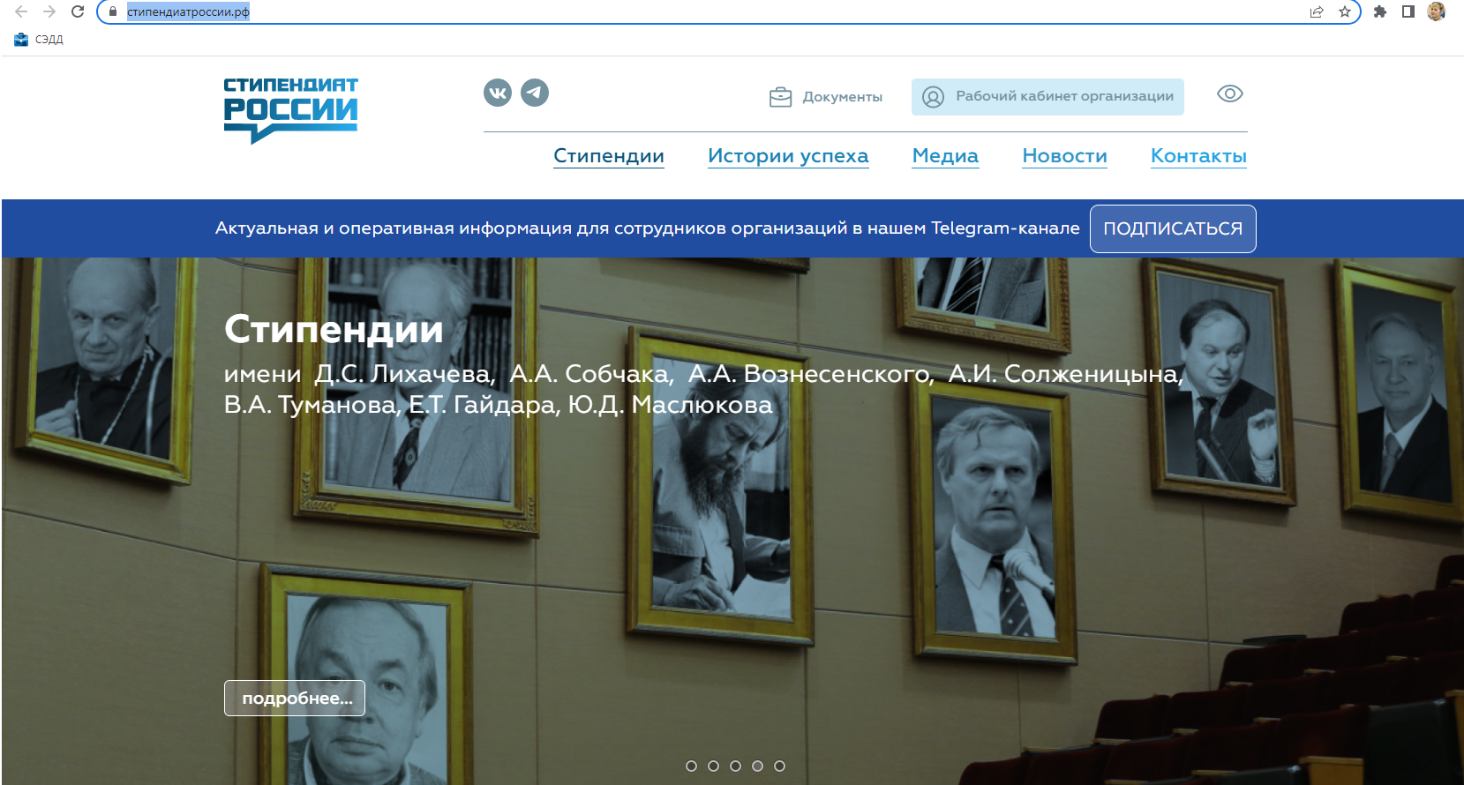
Стипендии Президента Российской Федерации и стипендии Правительства Российской Федерации
Стипендиатроссии.рф

Slide 9
Именная стипендия Губернатора Новосибирской области для талантливой молодежи
Претенденты на получение стипендий выдвигаются учеными советами вузов из числа студентов, обучающихся по очной форме обучения, имеющих средний балл академической успеваемости за предшествующий год не ниже «4» и одно из следующих достижений:
призовые места на международных, всероссийских конференциях, конкурсах, выставках и олимпиадах;
призовые места в областных олимпиадах, конкурсах, выставках, конференциях, в инженерно-конструкторских и творческих разработках;
авторство или соавторство в создании объектов интеллектуальной собственности (изобретений, полезных моделей, промышленных образцов и др.);
публикации научных статей, включая тезисы;
гранты;
участие в качестве соисполнителя в научно-технических программах и исследовательских работах.

Slide 10
Адресная финансовая поддержка талантливой учащейся молодежи для представления научной работы или студенческого проекта на международных мероприятиях
Конкурсный отбор по номинации "Рынки НТИ: Технологический вызов" для представления на международном мероприятии научной работы по направлению исследования, соответствующему одному из рынков Национальной технологической инициативы.
Конкурсный отбор по номинации "Я - профессионал" для представления студенческого проекта на международном мероприятии интеллектуального и творческого направления.
Конкурсный отбор по номинации "Цифровая экономика" для представления на международном мероприятии, научной работы, направленной на развитие цифровой экономики.
Участниками конкурсного отбора являются студенты, обучающиеся по программам бакалавриата, специалитета, магистратуры по очной форме обучения в вузах региона, являющиеся победителями или призерами региональных, всероссийских или международных мероприятий: форумов, олимпиад, конференций, конкурсов, фестивалей.

Slide 11
Студенческая олимпиада «Я — профессионал»
https://yandex.ru/profi/

Slide 12
Центр оценки и развития управленческих компетенций НГУЭУ
https://nsuem.ru/centrkompet/lp/

Slide 13
Новосибирский областной
инновационный фонд
ул. Николаева, 12, оф. 301, 303, 304
ул. Сибревкома, 2, оф. 301
Тел: +7 (982) 760-70-80
E-mail: aean@nso.ru
АЕЗЖЕВ АНДРЕЙ
Куратор молодежных программ РП ФСИ по НСО

Slide 14
Ближайшие мероприятия НОИФ
Школа умников совместно с СБИ “Гараж” НГТУ
с 19 сентября по 10 октября
Студенческая Сибирская Венчурная Ярмарка
9 декабря
Конкурс “УМНИК”
с 20 августа по 20 октября

Slide 15
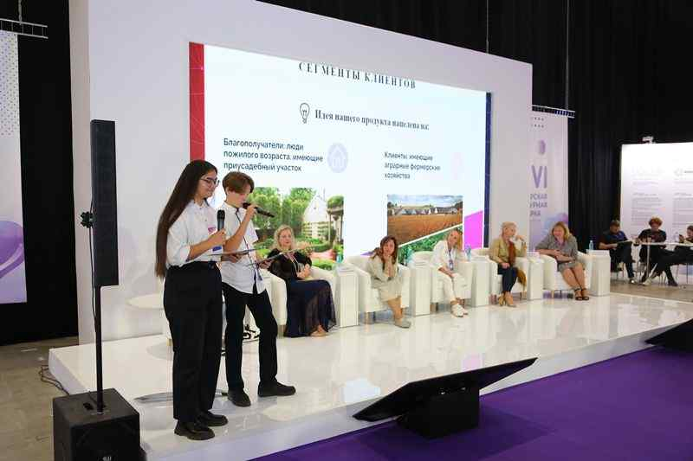
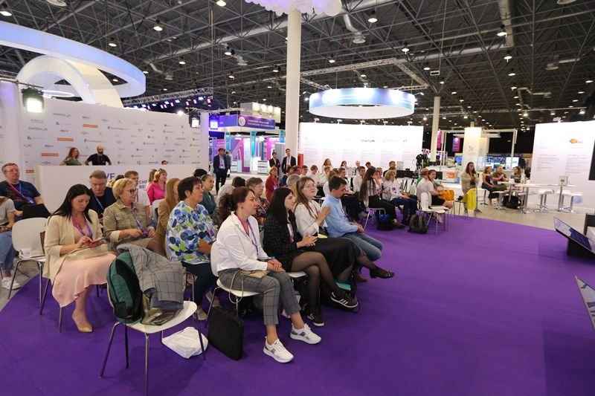
Проект развития человекоцентричного технологического добровольчества студентов и школьников
«Фрактал Доброй Воли»
Школа умников совместно с СБИ “Гараж” НГТУ
с 19 сентября по 10 октября
Проектный офис МКУ «Агентство развития социальной политики»
Менеджер проекта
Татьяна Владимировна
+79059557073
project_byuro_office@mail.ru

Slide 16
ПРОСТРАНСТВО КОЛЛЕКТИВНОЙ РАБОТЫ
Новосибирский государственный технический университет
Новосибирский государственный аграрный университет
Новосибирский государственный университет экономики и управления
Новосибирский государственный университет и Технопарк Новосибирского Академгородка
Свободный доступ к инфраструктуре:
Коворкинг
Переговорные комнаты до 10 человек
Малые конференц-залы до 50 человек
Большой зал до 200 человек

Slide 17
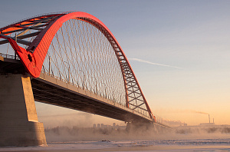
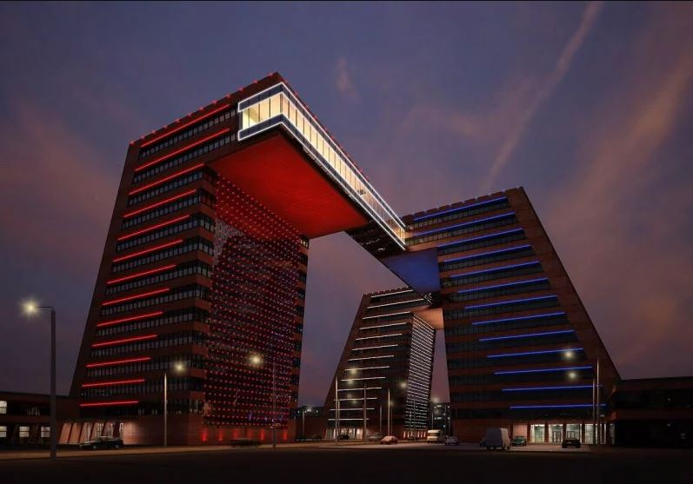
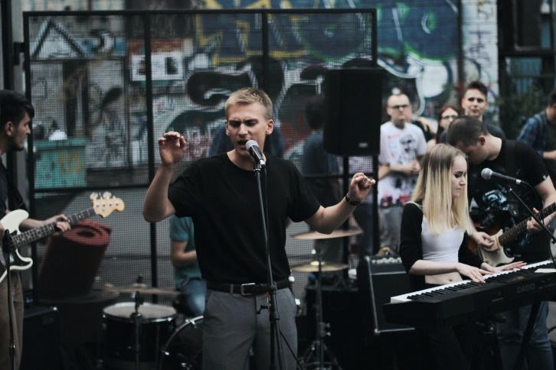
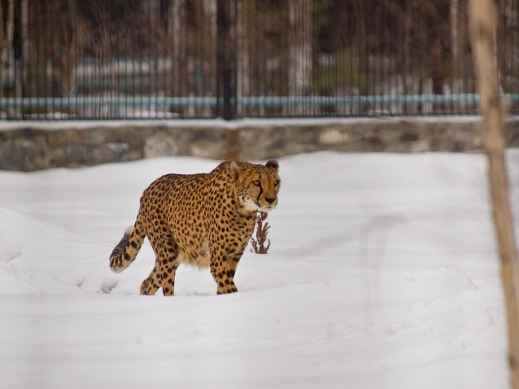
Минобразования НСО, Малина С.С.,
E-mail: mss@nso.ru
Р.т. +8 (383) 238-73-93

